Slide 1
Вязкоупругая модель корнеосклеральной оболочки глаза
К.П. Фролова
(СПбПУ, ИПММ, 6 курс, каф. ТМ)
Научный руководитель: Е.Н. Вильчевская

Slide 2
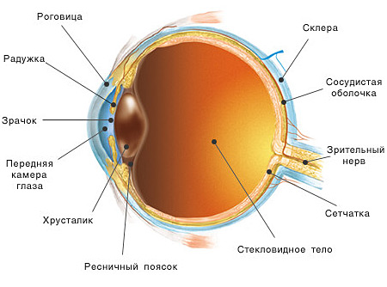
Структура глаза
Сечение глазного яблока

Slide 3
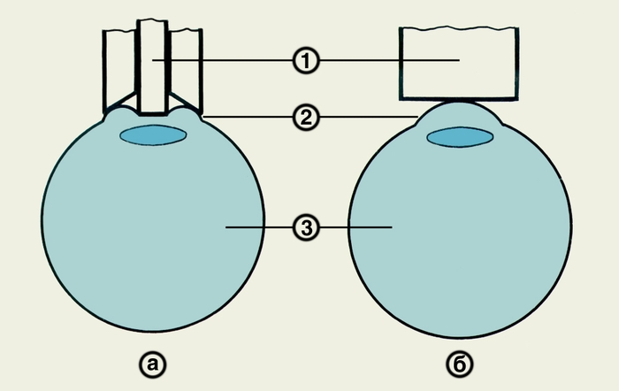
Тонометрия
p_{t} – тонометрическое давление
W – вес прикладываемого груза
S – площадь зоны контакта
p – истинное ВГД
N – влияние сил, увеличивающее зону контакта за счет прикладываемого груза
M – влияние сил упругости роговицы , уменьшающее зону контакта
Принцип (а) импрессионной и
(б) аппланационной тонометрии

Slide 4
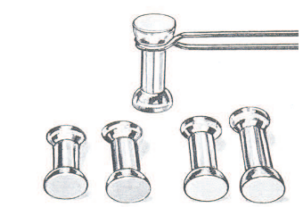
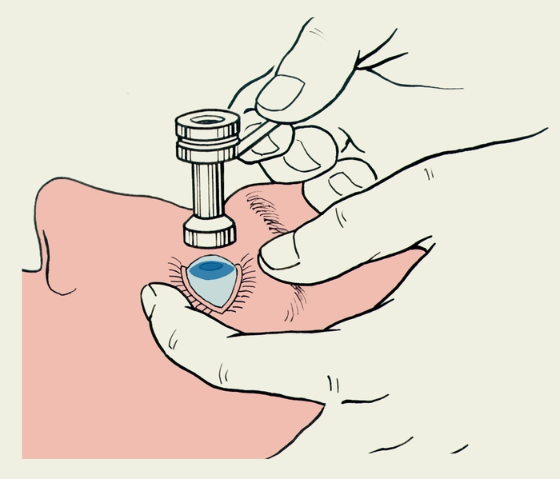
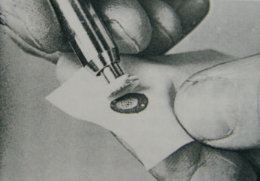
Аппланационный тонометр Маклакова
Измерение ВГД методом Маклакова

Slide 5
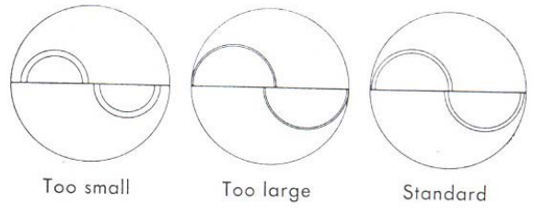
Аппланационный тонометр Гольдмана
Диаметр аппланации всегда постоянен и равен 3.06 мм.
Сила, действующая на площадку сплющивания со стороны призмы, в 0.1 г соответствует внутриглазному давлению в 1 мм.рт.ст.
Изображения верхней и нижней площадок сплющивания

Slide 6
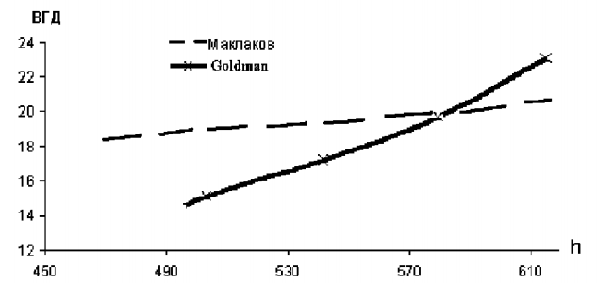
Сравнение моделей тонометрии по Гольдману и Маклакову
Трансверсально – изотропная сферическая оболочка постоянной толщины, имеющая радиус роговицы
Гольдман:
Роговица
Склера
Маклаков (10 г):
Корнеосклеральная оболочка
Сопряженные оболочки
Показатели ВГД, полученные тонометром Гольдмана и тонометром Маклакова

Slide 7
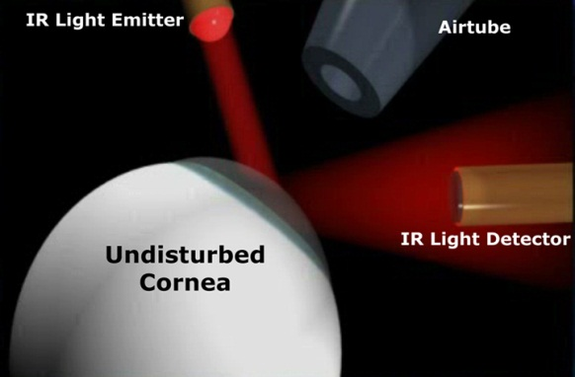
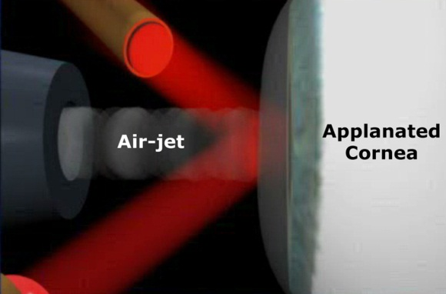

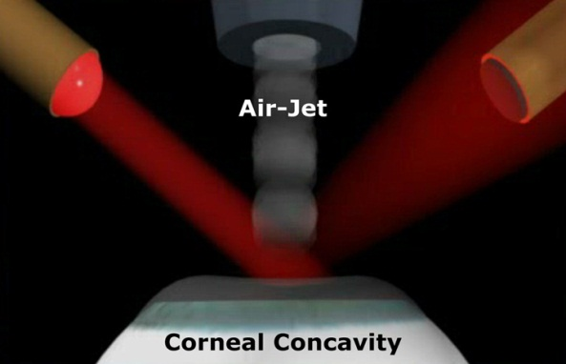
Анализатор биомеханических свойств глаза (ORA)
Процедура измерения №1
Процедура измерения №2
Процедура измерения №4
Процедура измерения №3

Slide 8
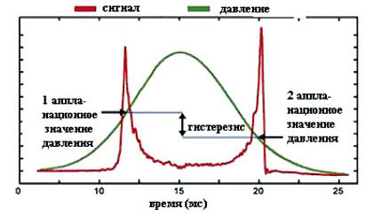
Снимаемые параметры
IOPG
ВГД по Гольдману
IOPCC
Роговично - компенсированное ВГДрк
CH
Корнеальный гистерезис
CRF
Фактор резистентности роговицы
CCT
Толщина роговицы
Двунаправленный процесс аппланации роговицы

Slide 9
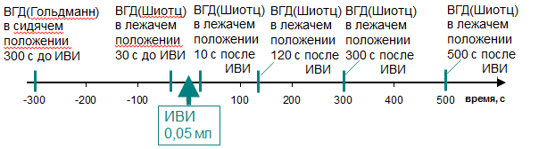
Введение интравитреальной инъекции
Схема эксперимента

Slide 10
Экспериментальная кривая
Изменение ВГД с течением времени

Slide 11
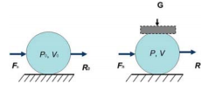
Алгоритм для определения гидродинамических показателей
Флюорофотометрия – метод определения уровня оттока внутриглазной жидкости, основанный на измерении показателей объема передней камеры и ВГД, меняющихся при медикаментозном воздействии гипотензивных препаратов.
Тонография - метод измерения и регистрации ВГД, позволяющий определять состояние оттока внутриглазной жидкости.
F – скорость притока жидкости
R – скорость оттока жидкости
V – объем глаза
P – ВГД
C – коэффициент легкости оттока
P_{e} – давление в эписклеральных венах
P_{st} – давление при неограниченной длительности нагружения
τ – характерное время изменения давления
K – объемная жесткость корнеосклеральной оболочки
Модель глазного яблока
До нагружения:

Slide 12
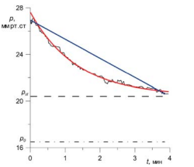
Алгоритм для определения гидродинамических показателей
Аппроксимация экспериментальной кривой
E_{i} – средний коэффициент ригидности корнеосклеральной оболочки, предложенный J.Friedenwald, 1/мм³

Slide 13
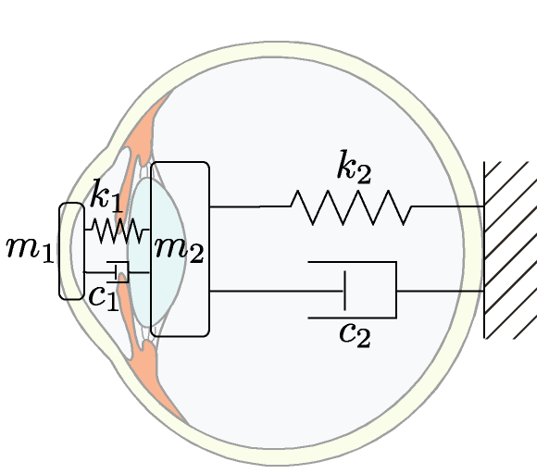


Реологическая модель вязкоупругого материала
Структурные элементы:
Элемент Гука (пружина)
Элемент Ньютона (поршень в цилиндре, заполненном маслом)
Реологическая модель оболочки глаза

Slide 14
Метод преобразования Лапласа
Преобразование Лапласа — интегральное преобразование, связывающее функцию комплексного переменного (изображение) с функцией вещественного переменного (оригиналом).
Одной из особенностей преобразования Лапласа, которые предопределили его широкое распространение в научных и инженерных расчётах, является то, что многим соотношениям и операциям над оригиналами соответствуют более простые соотношения над их изображениями.

Slide 15
Задача Ламе для упругого изотропного сферического слоя под действием внутреннего давления
Граничные условия
Уравнение равновесия
Закон Гука
Решение
Связь ε и u

Slide 16
Вязкоупругая задача для изотропного сферического слоя под действием постоянного внутреннего давления
Граничные
условия
Материал Кельвина – Фойгта
Уравнение равновесия в перемещениях

Slide 17
Решение для перемещений и радиальных напряжений
Решение для перемещений
Решение для радиальных напряжений
Проверка

Slide 18
Матрица жесткости для трансверсально – изотропной среды
Закон Гука
σ – тензор напряжений
ε – тензор деформаций
⁴С – тензор жесткости
⁴S – тензор податливости
1 – ось изотропии

Slide 19
Упругие модули
E₁₁ –модуль Юнга в
направлении оси изотропии
ν₁₂ - коэффициент Пуассона
K₂₃ – объемный модуль упругости
μ_{23,} μ₁₂ - модули
сдвига для поверхности изотропии и для любой плоскости, перпендикулярной к поверхности изотропии

Slide 20
Задача Ламе для упругой трансверсально -изотропной сферической оболочки под действием внутреннего давления
Граничные условия
Уравнение равновесия для сферы
Связь деформаций и перемещений

Slide 21
Решение для перемещений
Закон Гука
E₁₁ , E₂₂ –модули Юнга в поверхности изотропии и в
направлении, перпендикулярном к ней
ν₂₃, ν₁₂, ν₂₁ -коэффициенты Пуассона
μ₁₂ – модуль
сдвига для плоскости, перпендикулярной к поверхности изотропии
μ₂₃ - модуль
сдвига для поверхности изотропии
Перемещения

Slide 22
Представление решения через другие упругие модули
E₂₂ –модуль Юнга в
направлении плоскости изотропии
ν₂₃ - коэффициент Пуассона
Перемещения

Slide 23
Вязкоупругая задача для трансверсально-изотропного сферического слоя под действием постоянного давления
Уравнение равновесия в перемещениях
Компоненты тензора напряжений
Упругие константы

Slide 24
Безразмерная постановка для трансверсально-изотропной задачи
Безразмерные величины
Координата
Перемещения
Время
Напряжения
Уравнение равновесия
Радиальные напряжения

Slide 25
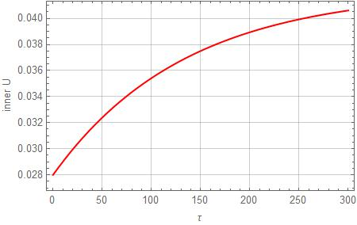
Решение для перемещений
Значения констант
ξ=0.01
β=0.96
ν₂₃ =0.45
ν₁₂ =0.01
p=0.005
Перемещение внутренней границы сферического слоя с течением времени

Slide 26
Численные методы Лапласа
Метод Закиана
Метод Джефферсона и Чоу
n=5
n=15
n=10
n – размерность матрицы a и K

Slide 27
Задача Ламе для вязкоупругого сферического слоя при постоянном значении дополнительного объема
Граничные условия
Учет дополнительного объема при инъекции

Slide 28
Решение для перемещений и радиальных напряжений для изотропного сферического слоя
Решение для перемещений
Сходимость решения к упругому
Решение для напряжений

Slide 29
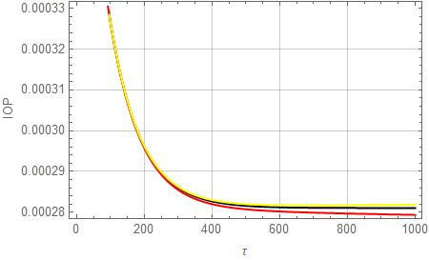
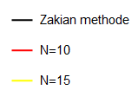
Определение ВГД для трансверсально-изотропного сферического слоя
Значения констант
ξ=0.01
β=0.96
ν₂₃ =0.45
ν₁₂ =0.01
u₀=0.0024
Изменение ВГД с течением времени

Slide 30
Нахождение значения вязкости для данной задачи
Эксперимнетальное значение ВГД:
32 мм. рт. ст. при t=10 с
4 значения ВГД из результатов эксперимента
4 значения ВГД в безразмерной постановке задачи
Безразмерное ВГД :
0.000298
τ=188.665 (метод Закияна)
187.066 (N=10)
189.457 (N=15)
4 значения τ
4 значения η
η= 757.957 КПас (метод Закияна)
764.436 КПас(N=10)
754.789 КПас (N=15)

Slide 31
Нахождение значения вязкости для переменного граничного условия
Изменение объема глаза
Перемещение на внутренней границе
Безразмерное перемещение
Размерное время
Коэффициент сдвиговой вязкости входит в систему уравнений

Slide 32
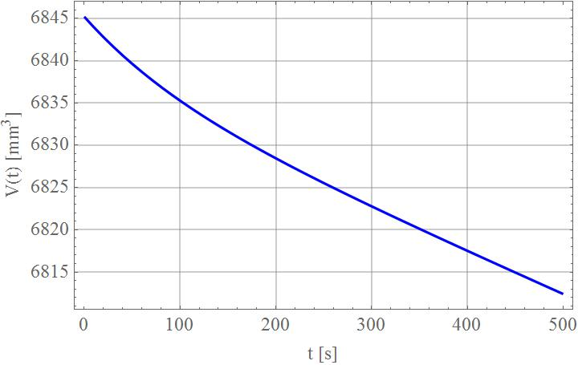
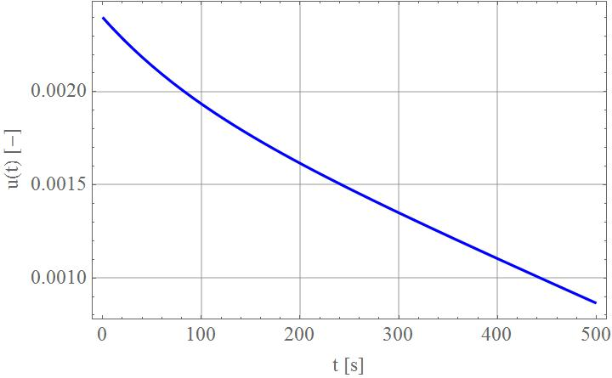
Условие оттока жидкости из глаза
Обработка данных тонографии
Скорость оттока жидкости
Условие для перемещений на внутренней границе сферического слоя

Slide 33
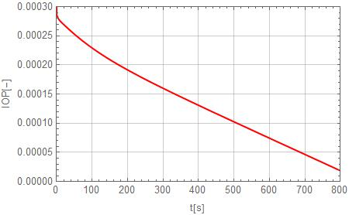
Изменение ВГД с течением времени для трансверсально-изотропного случая
Изменение ВГД с течением времени
η= 754.789КПас

Slide 34
Литература
С.М. Бауэр, Л.А. Замураев, К.Е. Котляр. Модель трансверсально-изотропного сферического слоя для расчета изменения внутриглазного давления при интрасклеральных инъекциях // Российский журнал биомеханики – 2010 – То 10, №2 – С. 43 – 49.
В.П. Еричев, М.В. Еремина, Л.В. Якубова, Ю.А. Арефьева. Анализатор биомеханических свойств глаза в оценке вяз­ко–элас­ти­че­ских свойств роговицы в здоровых глазах // Глаукома – 2007 – № 1. – С. 11 – 15.
В. Новацкий. Теория упругости// Пер. с польского – Изд. «Мир» - 1975
Г.Л. Колмогоров, Т.В. Латышева, М.В. Снигирева. Трансверсально изотропные характеристики сверхпроводящих длинномерных композиционных материалов.
К. Котляр, С. Бауэр, Н. Планге. Клинические и биомеханические аспекты изменения внутриглазного давления после интравитреальных инъекций.
Е.Н. Иомдина, С. Бауэр, К. Котляр. Биомеханика глаза: теоретические аспекты и клинические положения//М.: Реал Тайм – 2015 – 208 с
E. Avdis, W.W. Power . Algorithms for Inverting Laplace Transforms// INFORMS Journal on Computing - Vol. 19, No. 3, Summer 2007, pp. 341–355

